Slide 1
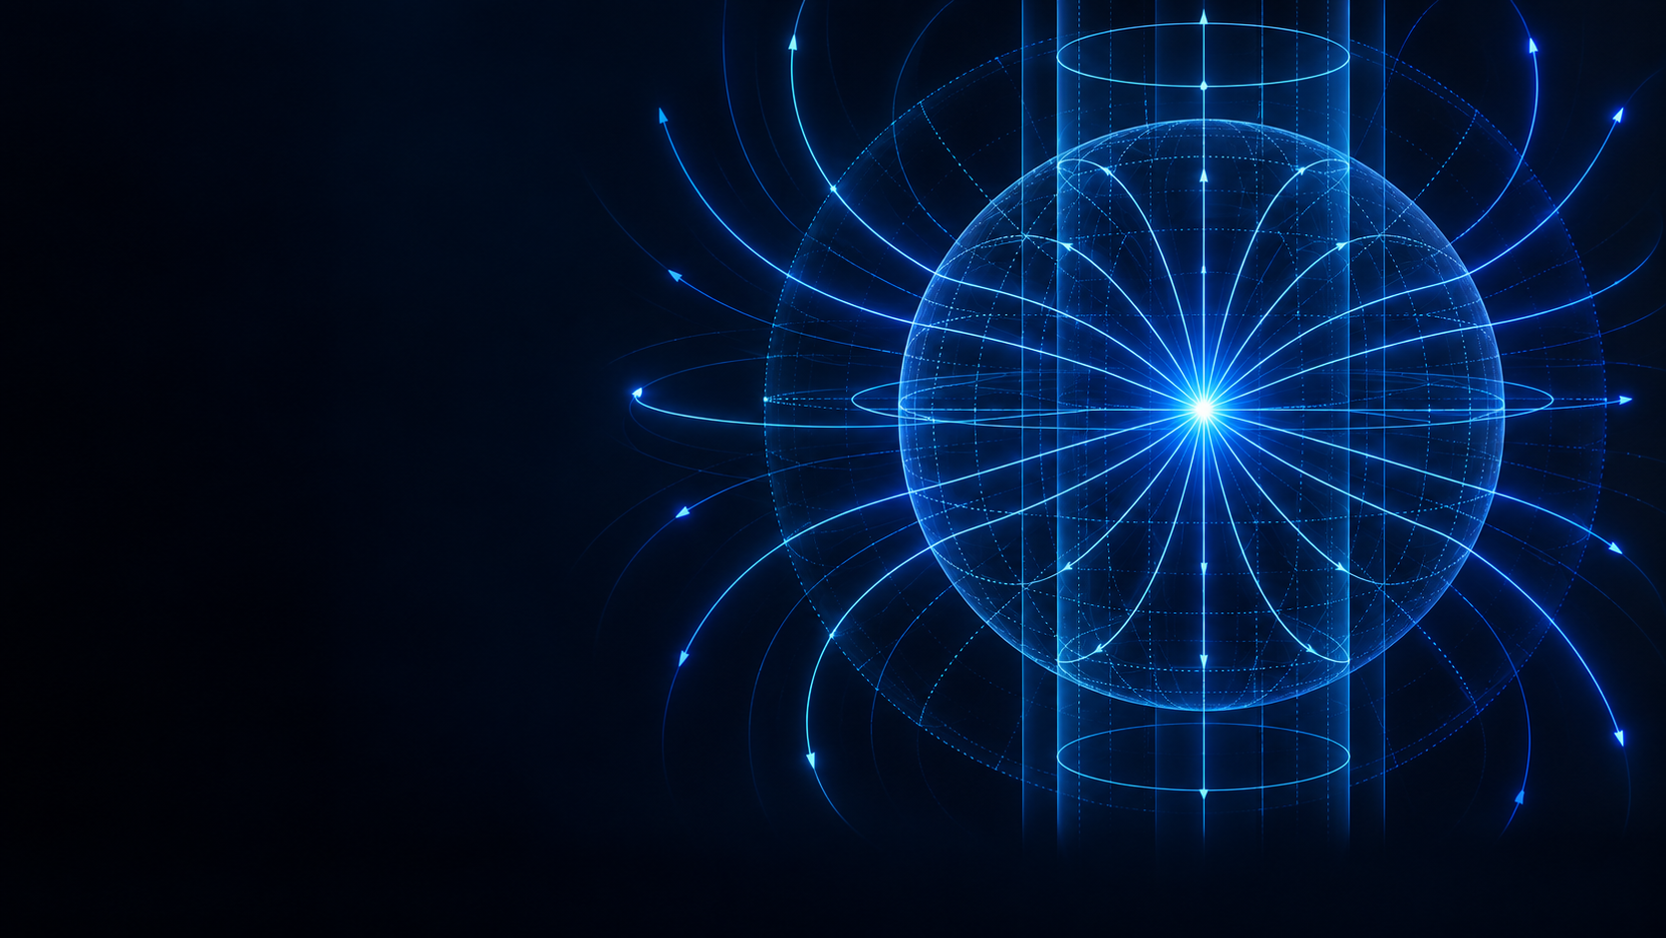
ELECTROMAGNETISM 2026 · WEEK 03
곡선좌표와 특이점에서
전기장으로
Griffiths §1.4–§1.6 · §2.1
9월 17일 강의 · 9월 21일 연습
Notes:
표지. 좌표기하, 점 특이점, 전기장으로 이어지는 이번 주의 세 층을 한 장에 예고한다.
[Sources]
- Griffiths, Introduction to Electrodynamics, 4e, pp. 38-65
- 전자기학 2026-2 날짜별 강의 세부범위 문서
- llm-agent-and-workflow-automation / llmops-16week design references
- OpenAI built-in image generation cover asset, 2026-09-17
[/Sources]

Slide 2
W03 / COURSE CONTRACT
3주차 수업 계약
강의
9.17 목
완료 증거
01
구면·원통좌표의 미소요소를 쓴다
좌표 → 특이점 → 장
02
델타함수를 선택·정규화한다
연습
03
특이점의 분포 의미를 설명한다
9.21 월
04
div·curl·경계조건으로 장을 읽는다
30분 문제풀이 × 3
05
점·연속전하의 전기장을 구성한다
전자기학 2026 · VECTOR ANALYSIS → ELECTROSTATICS
WEEK 03
02
Notes:
강의와 연습의 날짜, 범위, 완료 증거를 먼저 고정한다.
[Sources]
- Griffiths, Introduction to Electrodynamics, 4e, pp. 38-65
- 전자기학 2026-2 날짜별 강의 세부범위 문서
[/Sources]

Slide 3
W02 → W03 / MAP
경계를 계산하던 도구가 전기장을 만든다
01
곡선좌표
대칭에 맞는 언어
GEOMETRY
02
델타함수
점 원천의 밀도
SINGULAR
03
벡터장 이론
div·curl로 장 결정
STRUCTURE
04
전기장
원천에서 힘으로
PHYSICS
전자기학 2026 · VECTOR ANALYSIS → ELECTROSTATICS
WEEK 03
03
Notes:
이번 주는 벡터해석의 언어를 완성한 뒤, 그 언어가 전기장을 기술하는 방식으로 전환한다.
[Sources]
- Griffiths, Introduction to Electrodynamics, 4e, pp. 38-65
- 전자기학 2026-2 날짜별 강의 세부범위 문서
[/Sources]

Slide 4
CORE QUESTIONS
이번 주의 세 질문
01
02
03
어떤 좌표가
대칭을 드러내는가
한 점의 원천을
어떻게 밀도로 쓰는가
원천들이 만든 힘을
어떻게 장으로 합치는가
미소 길이와 부피가 바뀐다
델타함수가 총량을 보존한다
중첩원리가 합을 적분으로 바꾼다
세 질문의 공통어: 위치 · 방향 · 총량
전자기학 2026 · VECTOR ANALYSIS → ELECTROSTATICS
WEEK 03
04
Notes:
강의의 논리를 세 질문으로 압축한다. 좌표와 델타함수는 전기장 계산을 위한 도구다.
[Sources]
- Griffiths, Introduction to Electrodynamics, 4e, §§1.4-2.1
[/Sources]

Slide 5
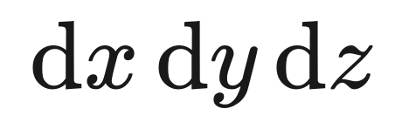
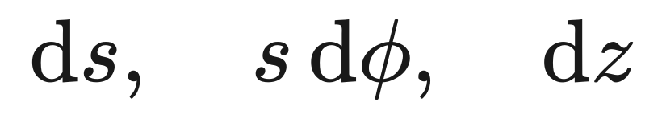
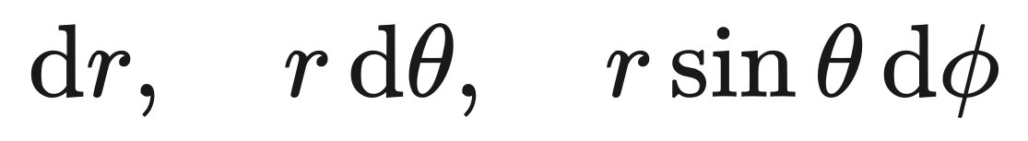
1.4 / WHY CURVILINEAR
대칭을 좌표축에 맞추면 계산이 짧아진다
직교
원통
구면
평면·상자
축·선전하
점·구
전자기학 2026 · VECTOR ANALYSIS → ELECTROSTATICS
WEEK 03
05
Notes:
좌표계 선택은 장의 대칭을 드러내고 적분영역을 단순화한다. 좌표의 이름보다 scale factor가 계산을 결정한다.
[Sources]
- Griffiths, Introduction to Electrodynamics, 4e, pp. 38-44, §1.4
[/Sources]

Slide 6


1.4 / MOVING BASIS
곡선좌표의 단위벡터는 위치와 함께 돈다
같은 기호 ≠ 같은 방향
다른 점의 성분을 그대로 더하거나 단위벡터를 적분 밖으로 꺼내지 않는다
전자기학 2026 · VECTOR ANALYSIS → ELECTROSTATICS
WEEK 03
06
Notes:
구면·원통 단위벡터는 위치에 따라 변한다. 서로 다른 점의 성분을 결합할 때 기저 변화를 먼저 확인한다.
[Sources]
- Griffiths, Introduction to Electrodynamics, 4e, pp. 38-39, Fig. 1.37
[/Sources]

Slide 7
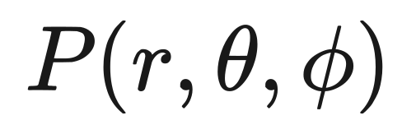
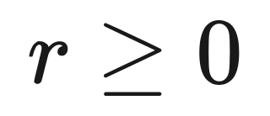
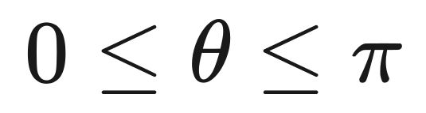
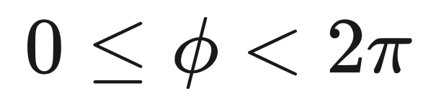
1.4.1 / SPHERICAL
구면좌표는 거리·극각·방위각으로 위치를 쓴다
z
극각은 양의 축에서 아래로 잰다
방위각은 수평면에서 잰다
x
y
전자기학 2026 · VECTOR ANALYSIS → ELECTROSTATICS
WEEK 03
07
Notes:
구면좌표의 정의와 각도의 범위를 고정한다. θ와 φ를 바꾸어 쓰는 관례가 있으므로 이 강의의 표기를 명시한다.
[Equation source]
- x=r\sin\theta\cos\phi,\quad y=r\sin\theta\sin\phi,\quad z=r\cos\theta
[Sources]
- Griffiths, Introduction to Electrodynamics, 4e, pp. 38-40, Eqs. 1.62-1.64
[/Sources]

Slide 8
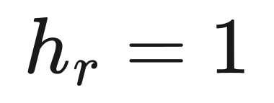
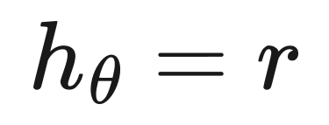
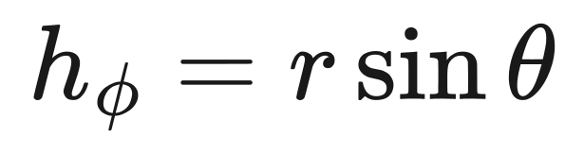
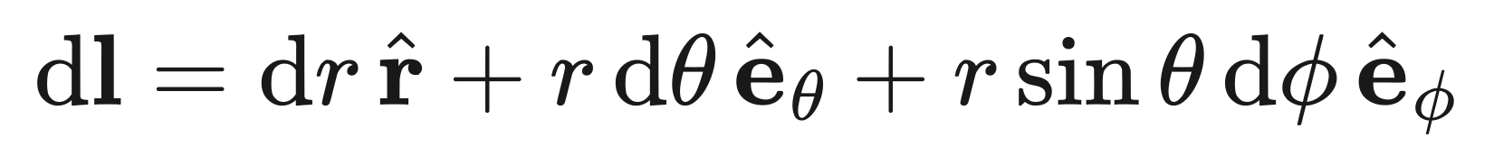
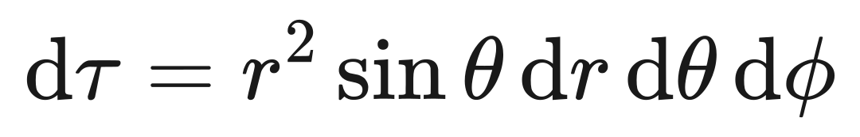
1.4.1 / SCALE FACTORS
구면좌표의 스케일 인자
반지름 방향
극각 방향
방위각 방향
각도 미소량은 무차원이며 선요소의 각 항은 길이 차원을 갖는다
전자기학 2026 · VECTOR ANALYSIS → ELECTROSTATICS
WEEK 03
08
Notes:
구면좌표의 scale factor에서 선요소와 체적요소를 구성한다. 각도 자체는 길이가 아니다.
[Equation source]
- \mathrm d\mathbf l=\mathrm dr\,\hat{\mathbf r}+r\,\mathrm d\theta\,\hat{\mathbf e}_{\theta}+r\sin\theta\,\mathrm d\phi\,\hat{\mathbf e}_{\phi}
- \mathrm d\tau=r^2\sin\theta\,\mathrm dr\,\mathrm d\theta\,\mathrm d\phi
[Sources]
- Griffiths, Introduction to Electrodynamics, 4e, pp. 39-40, Eqs. 1.65-1.69
[/Sources]

Slide 9
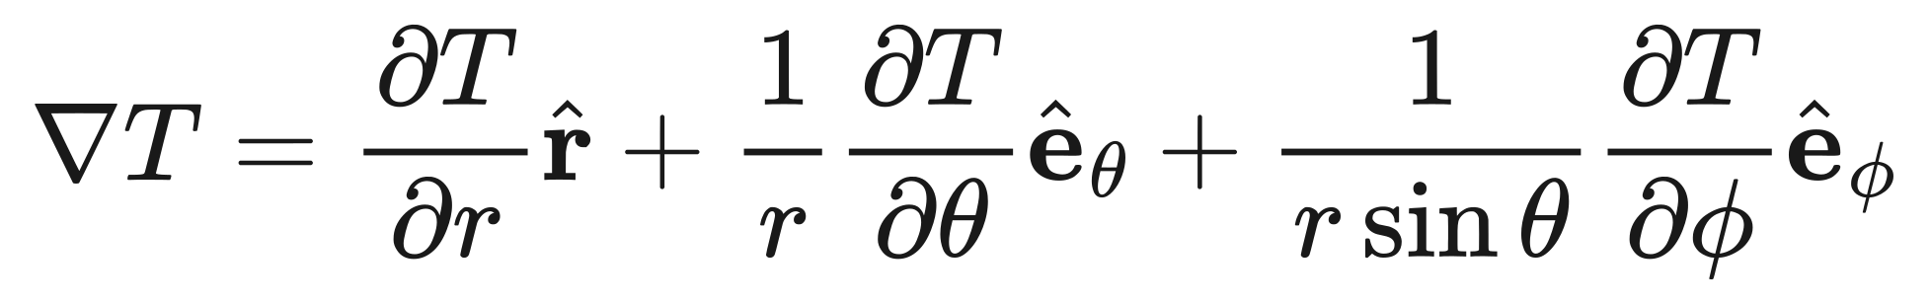
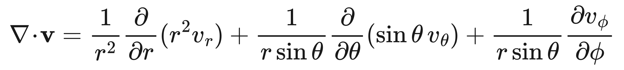
1.4.1 / OPERATORS
구면 미분은 scale factor를 기억한다
암기보다 구조
방향별 변화율 ÷ 그 방향의 실제 길이
Appendix A의 일반 직교곡선좌표 공식으로 재구성 가능
전자기학 2026 · VECTOR ANALYSIS → ELECTROSTATICS
WEEK 03
09
Notes:
구면좌표의 gradient와 divergence를 scale factor 관점에서 읽는다. curl은 공식표를 사용하되 기저 변화에 주의한다.
[Equation source]
- \nabla T=\frac{\partial T}{\partial r}\hat{\mathbf r}+\frac1r\frac{\partial T}{\partial\theta}\hat{\mathbf e}_{\theta}+\frac1{r\sin\theta}\frac{\partial T}{\partial\phi}\hat{\mathbf e}_{\phi}
- \nabla\!\cdot\!\mathbf v=\frac1{r^2}\frac{\partial}{\partial r}(r^2v_r)+\frac1{r\sin\theta}\frac{\partial}{\partial\theta}(\sin\theta\,v_\theta)+\frac1{r\sin\theta}\frac{\partial v_\phi}{\partial\phi}
[Sources]
- Griffiths, Introduction to Electrodynamics, 4e, pp. 41-42, Eqs. 1.70-1.72
- Griffiths, Introduction to Electrodynamics, 4e, Appendix A
[/Sources]

Slide 10

1.4.1 / WORKED CHECK
같은 스칼라장을 두 좌표계로 검산
직교좌표 검산
좌표 표현은 달라도 물리량은 같다
전자기학 2026 · VECTOR ANALYSIS → ELECTROSTATICS
WEEK 03
10
Notes:
Problem 1.41의 스칼라장을 사용해 구면좌표 결과를 T=x+z로 검산한다.
[Equation source]
- \begin{aligned}T&=r(\cos\theta+\sin\theta\cos\phi)=z+x\\[4pt]\nabla T&=(\cos\theta+\sin\theta\cos\phi)\hat{\mathbf r}+(-\sin\theta+\cos\theta\cos\phi)\hat{\mathbf e}_{\theta}-\sin\phi\hat{\mathbf e}_{\phi}\\[4pt]\nabla^2T&=0\end{aligned}
[Sources]
- Griffiths, Introduction to Electrodynamics, 4e, p. 43, Problem 1.41
[/Sources]

Slide 11
1.4.2 / CYLINDRICAL
원통좌표는 축 대칭을 그대로 보존한다
z
같은 방위각
구면좌표와 원통좌표에서
방위각의 의미는 같다
s
s는 z축까지 거리 · r은 원점까지 거리
전자기학 2026 · VECTOR ANALYSIS → ELECTROSTATICS
WEEK 03
11
Notes:
원통좌표에서 s와 r을 구분한다. 축 대칭 문제에서 φ 의존성이 사라지면 계산이 크게 단순화된다.
[Equation source]
- x=s\cos\phi,\qquad y=s\sin\phi,\qquad z=z
[Sources]
- Griffiths, Introduction to Electrodynamics, 4e, pp. 43-44, Eqs. 1.74-1.78
[/Sources]

Slide 12
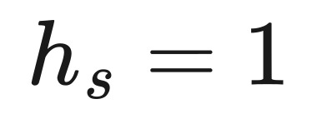
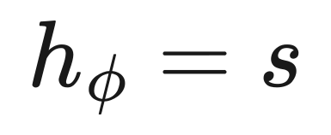
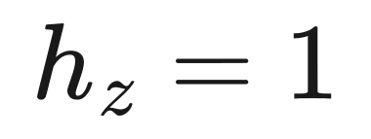
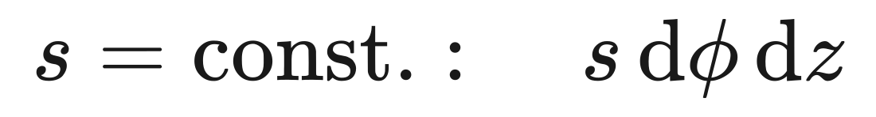
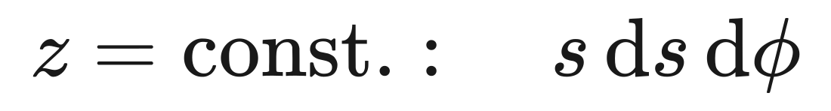
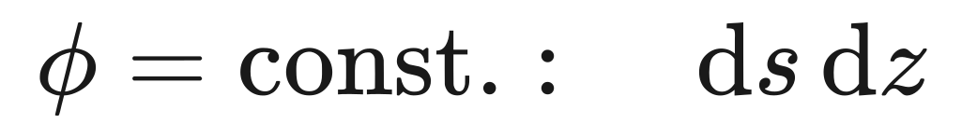
1.4.2 / SCALE FACTORS
원통좌표의 스케일 인자
반지름 방향
방위각 방향
축 방향
면적요소
전자기학 2026 · VECTOR ANALYSIS → ELECTROSTATICS
WEEK 03
12
Notes:
원통좌표의 scale factor로 선·면·체적 요소를 구성한다. 면의 법선에 따라 두 개의 미소길이를 선택한다.
[Equation source]
- \mathrm d\mathbf l=\mathrm ds\,\hat{\mathbf s}+s\,\mathrm d\phi\,\hat{\mathbf e}_{\phi}+\mathrm dz\,\hat{\mathbf z},\qquad \mathrm d\tau=s\,\mathrm ds\,\mathrm d\phi\,\mathrm dz
[Sources]
- Griffiths, Introduction to Electrodynamics, 4e, pp. 43-44, Eqs. 1.76-1.78
[/Sources]

Slide 13
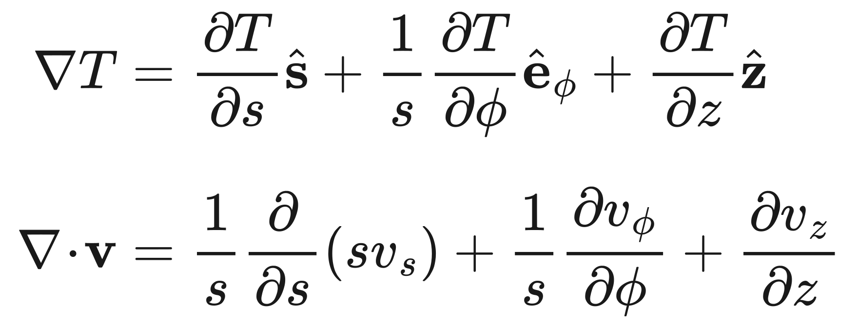
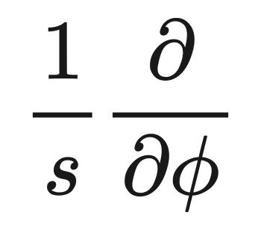
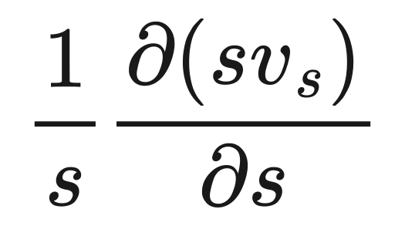
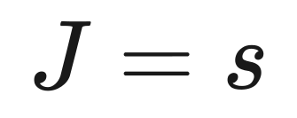
1.4.2 / OPERATORS
원통좌표의 미분연산자
gradient
divergence
volume
curl도 같은 scale factor 구조에서 유도된다
전자기학 2026 · VECTOR ANALYSIS → ELECTROSTATICS
WEEK 03
13
Notes:
원통좌표 gradient와 divergence의 구조를 scale factor와 연결한다. curl은 공식표를 사용하되 항의 방향을 확인한다.
[Equation source]
- \begin{aligned}\nabla T&=\frac{\partial T}{\partial s}\hat{\mathbf s}+\frac1s\frac{\partial T}{\partial\phi}\hat{\mathbf e}_{\phi}+\frac{\partial T}{\partial z}\hat{\mathbf z}\\[6pt]\nabla\!\cdot\!\mathbf v&=\frac1s\frac{\partial}{\partial s}(sv_s)+\frac1s\frac{\partial v_\phi}{\partial\phi}+\frac{\partial v_z}{\partial z}\end{aligned}
[Sources]
- Griffiths, Introduction to Electrodynamics, 4e, p. 44, Eqs. 1.79-1.82
[/Sources]

Slide 14
COORDINATE CHECK
좌표계는 장식이 아니라 대칭에 대한 가설
01
점전하 · 구
구면
중심 거리만 남는가
02
무한선 · 원통
원통
축에서의 거리만 남는가
03
무한평면
직교
높이만 남는가
선택 기준: 경계와 원천이 좌표면 또는 좌표선과 겹치는가
전자기학 2026 · VECTOR ANALYSIS → ELECTROSTATICS
WEEK 03
14
Notes:
좌표계 선택을 대칭에 대한 가설로 본다. 장이 한 좌표에만 의존하는지 먼저 확인한다.
[Sources]
- Griffiths, Introduction to Electrodynamics, 4e, §1.4; Griffiths, Introduction to Electrodynamics, 4e, §2.1 examples
[/Sources]

Slide 15



1.5.1 / THE PARADOX
점 특이점과 구면 플럭스
국소 발산 0
장이 발산 · 보통 미분 불가
플럭스 전체가 한 점의 기여
전자기학 2026 · VECTOR ANALYSIS → ELECTROSTATICS
WEEK 03
15
Notes:
rhat/r²의 발산은 원점 밖에서 0이지만 원점을 감싼 모든 구면의 플럭스는 4π다. 특이점을 제외한 미분만으로는 총량을 보존하지 못한다.
[Equation source]
- \nabla\!\cdot\!\left(\frac{\hat{\mathbf r}}{r^2}\right)=0\quad(r\ne0),\qquad \oint_{S_R}\frac{\hat{\mathbf r}}{r^2}\!\cdot\mathrm d\mathbf a=4\pi
[Sources]
- Griffiths, Introduction to Electrodynamics, 4e, pp. 45-46, Eqs. 1.83-1.85
[/Sources]

Slide 16
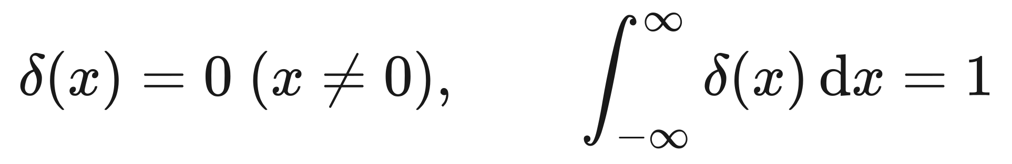
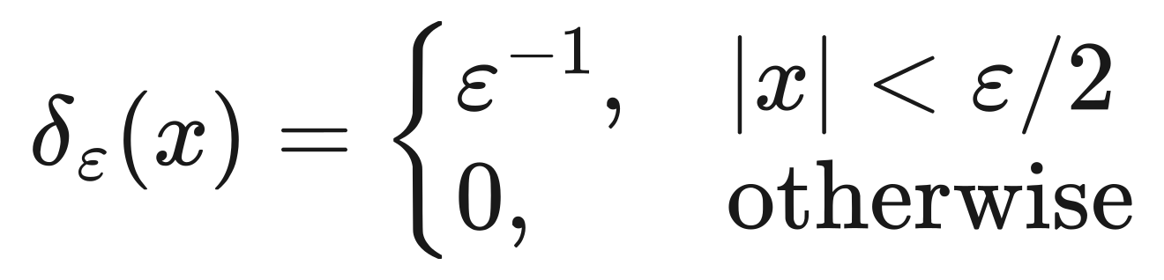
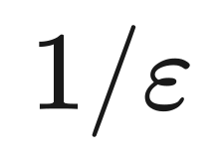
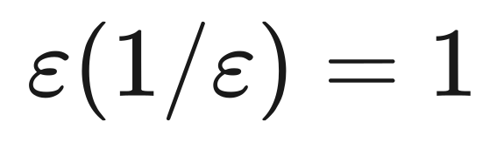

1.5.2 / DISTRIBUTION
델타함수는 높이가 아니라 적분 작용으로 정의한다
정규화
폭 → 0, 높이 → ∞여도
적분값은 1로 유지
단위는 argument 단위의 역수
전자기학 2026 · VECTOR ANALYSIS → ELECTROSTATICS
WEEK 03
16
Notes:
델타함수는 일반 함수의 점값보다 test function 아래에서의 작용으로 이해한다. 정규화가 총량을 보존한다.
[Equation source]
- \delta(x)=0\ (x\ne0),\qquad \int_{-\infty}^{\infty}\delta(x)\,\mathrm dx=1
[Sources]
- Griffiths, Introduction to Electrodynamics, 4e, pp. 46-47, Eqs. 1.86-1.89
[/Sources]

Slide 17
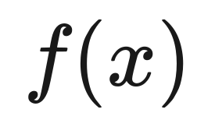
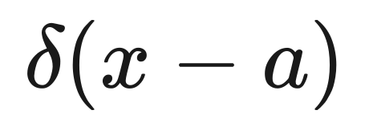
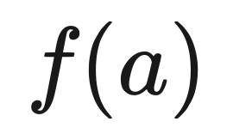
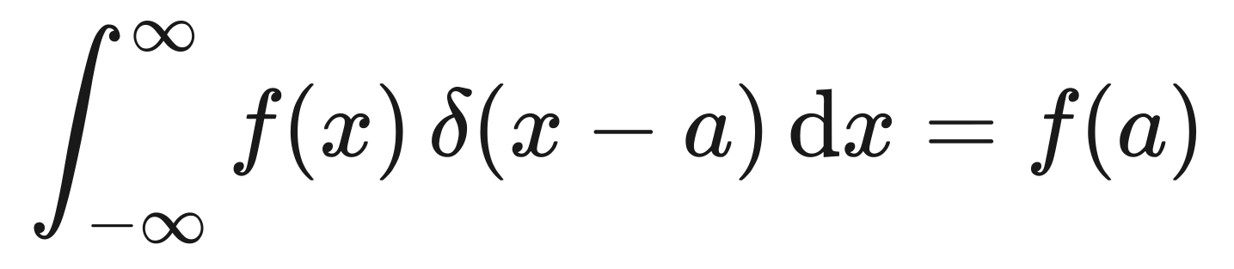
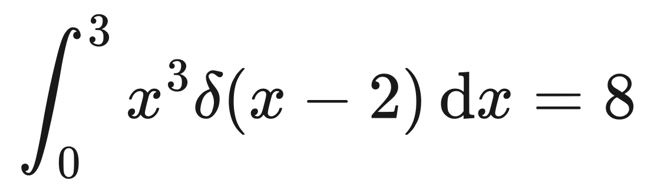
1.5.2 / SAMPLING
적분 안에서 한 점의 값을 선택한다
입력
선택자
출력
조건 선택점이 적분구간 안에 있어야 한다
밖에 있으면 0
전자기학 2026 · VECTOR ANALYSIS → ELECTROSTATICS
WEEK 03
17
Notes:
델타함수의 가장 중요한 선택 성질과 적분구간 조건을 함께 제시한다.
[Equation source]
- \int_{-\infty}^{\infty}f(x)\,\delta(x-a)\,\mathrm dx=f(a)
[Sources]
- Griffiths, Introduction to Electrodynamics, 4e, pp. 47-48, Eqs. 1.91-1.92; Example 1.14
[/Sources]

Slide 18
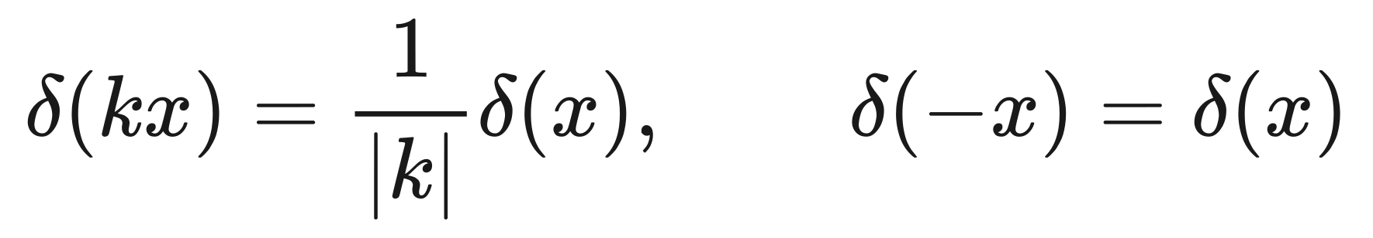
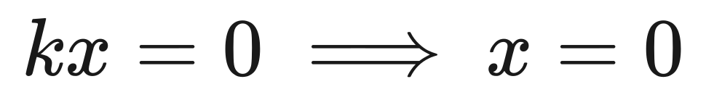

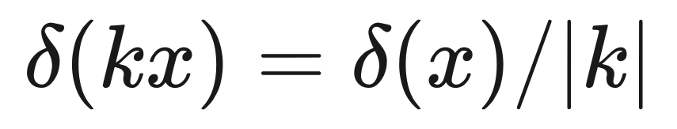
1.5.2 / JACOBIAN
argument가 늘어나면 spike의 면적을 보정한다
01
위치
02
폭
03
높이·정규화
절댓값은 변수변환의 방향 반전을 포함한다
전자기학 2026 · VECTOR ANALYSIS → ELECTROSTATICS
WEEK 03
18
Notes:
δ(kx)의 Jacobian 1/|k|을 변수변환으로 설명한다. 부호가 바뀌어도 델타함수는 짝함수다.
[Equation source]
- \delta(kx)=\frac1{|k|}\delta(x),\qquad \delta(-x)=\delta(x)
[Sources]
- Griffiths, Introduction to Electrodynamics, 4e, pp. 48-49, Eq. 1.94; Example 1.15
[/Sources]

Slide 19
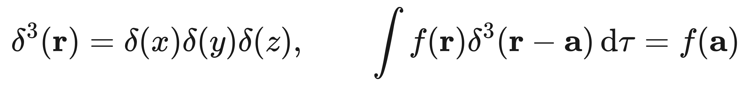
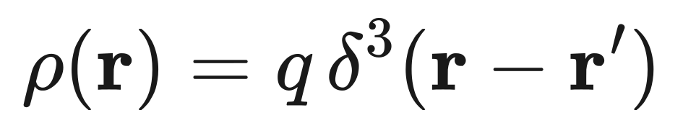
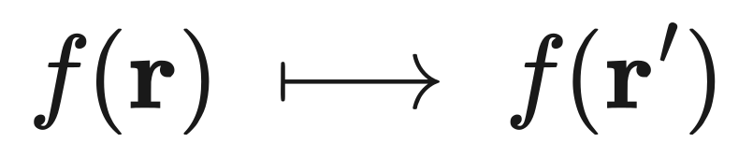
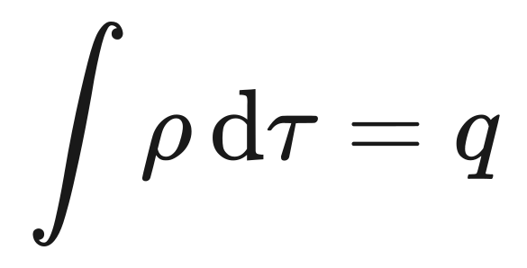
1.5.3 / THREE DIMENSIONS
3차원 델타는 체적적분에서 위치를 고른다
점전하
위치 선택
source point를 정확히 보존
전자기학 2026 · VECTOR ANALYSIS → ELECTROSTATICS
WEEK 03
19
Notes:
3차원 델타함수는 점전하를 연속밀도 언어로 표현한다. 적분하면 총전하를 되찾는다.
[Equation source]
- \delta^3(\mathbf r)=\delta(x)\delta(y)\delta(z),\qquad \int f(\mathbf r)\delta^3(\mathbf r-\mathbf a)\,\mathrm d\tau=f(\mathbf a)
[Sources]
- Griffiths, Introduction to Electrodynamics, 4e, pp. 50-52, Eqs. 1.96-1.100; Problem 1.47
[/Sources]

Slide 20
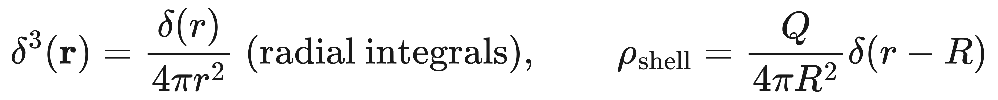
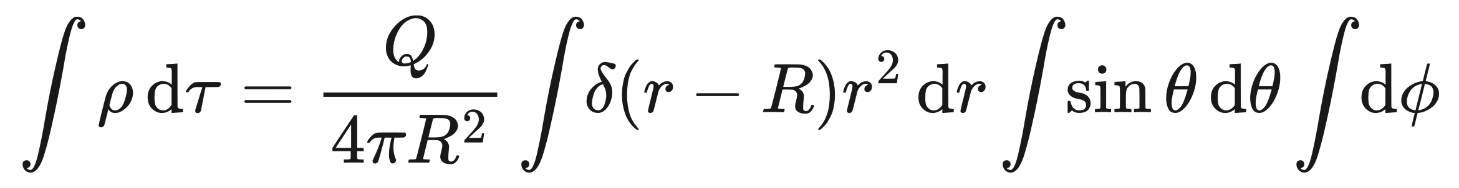
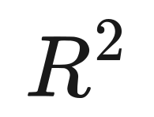
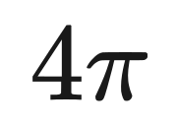
1.5.3 / COORDINATE MEASURE
델타함수와 체적요소의 Jacobian을 함께 본다
정규화 검산
결과: 총전하 보존
전자기학 2026 · VECTOR ANALYSIS → ELECTROSTATICS
WEEK 03
20
Notes:
구면껍질 밀도에서 δ(r-R)만 쓰면 안 되고 4πR² 정규화가 필요하다. 체적요소의 r²sinθ와 함께 검산한다.
[Equation source]
- \delta^3(\mathbf r)=\frac{\delta(r)}{4\pi r^2}\ \text{(radial integrals)},\qquad \rho_{\mathrm{shell}}=\frac{Q}{4\pi R^2}\delta(r-R)
[Sources]
- Griffiths, Introduction to Electrodynamics, 4e, pp. 50-52, Problem 1.47(c)
[/Sources]

Slide 21
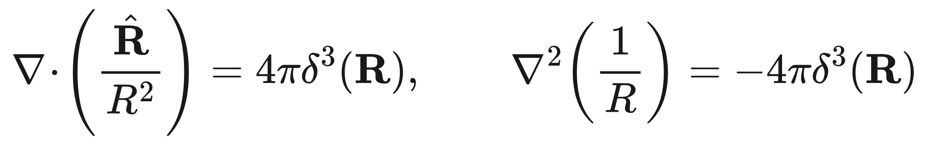
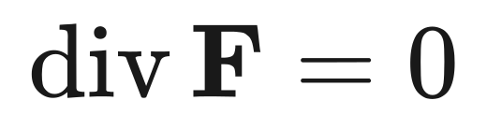
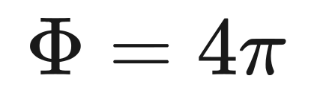
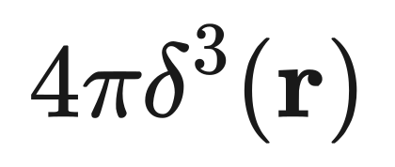
1.5.3 / SINGULAR IDENTITY
한 점의 원천을 미분식에 남긴다
원점 밖
원점 포함
분포 의미
다음 단계: 이 항등식이 점전하의 가우스 법칙을 만든다
전자기학 2026 · VECTOR ANALYSIS → ELECTROSTATICS
WEEK 03
21
Notes:
특이점 항등식은 보통 미분과 전역 플럭스를 동시에 만족하게 한다. 다음 주 가우스 법칙의 미분형으로 이어진다.
[Equation source]
- \nabla\!\cdot\!\left(\frac{\hat{\mathbf R}}{R^2}\right)=4\pi\delta^3(\mathbf R),\qquad \nabla^2\!\left(\frac1R\right)=-4\pi\delta^3(\mathbf R)
[Sources]
- Griffiths, Introduction to Electrodynamics, 4e, pp. 50-51, Eqs. 1.99-1.102
[/Sources]

Slide 22
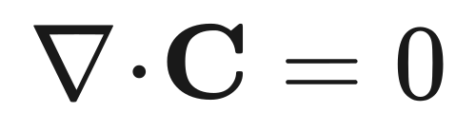
1.6.1 / QUESTION
divergence와 curl을 알면 장을 복원할 수 있을까
부족한 것
경계조건
일관성 조건
curl의 divergence는 항상 0
미분방정식은 경계조건과 한 세트
전자기학 2026 · VECTOR ANALYSIS → ELECTROSTATICS
WEEK 03
22
Notes:
벡터장의 divergence와 curl만으로는 충분하지 않으며 적절한 경계조건이 필요하다. curl 데이터는 divergence-free여야 한다.
[Equation source]
- \nabla\!\cdot\!\mathbf F=D,\qquad \nabla\!\times\!\mathbf F=\mathbf C,\qquad \nabla\!\cdot\!\mathbf C=0
[Sources]
- Griffiths, Introduction to Electrodynamics, 4e, pp. 52-53, §1.6.1
[/Sources]

Slide 23
1.6.1 / HELMHOLTZ
두 미분정보와 경계가 장을 유일하게 정한다
발산
회전
경계조건
원천·흡수
국소 순환
남는 자유도 고정
전자기학의 법칙이 div와 curl로 쓰이는 이유
전자기학 2026 · VECTOR ANALYSIS → ELECTROSTATICS
WEEK 03
23
Notes:
Helmholtz 정리는 divergence, curl, 경계조건이 벡터장을 유일하게 정한다는 구조를 제공한다.
[Equation source]
- \boxed{\ \nabla\!\cdot\!\mathbf F,\ \nabla\!\times\!\mathbf F,\ \text{boundary conditions}\ \Longrightarrow\ \mathbf F\ \text{unique}\ }
[Sources]
- Griffiths, Introduction to Electrodynamics, 4e, pp. 52-53; Appendix B
[/Sources]

Slide 24




1.6.2 / CURL-FREE
회전이 없으면 스칼라 퍼텐셜로 쓸 수 있다
국소 회전 없음
폐곡선 순환 0
끝점 차로 계산
퍼텐셜에는 임의의 상수를 더할 수 있다
전자기학 2026 · VECTOR ANALYSIS → ELECTROSTATICS
WEEK 03
24
Notes:
curl-free 장, 경로독립성, 스칼라 퍼텐셜의 동치 관계를 회수한다. 퍼텐셜은 상수만큼 비유일하다.
[Equation source]
- \nabla\!\times\!\mathbf F=0\quad\Longleftrightarrow\quad \mathbf F=-\nabla V\quad\Longleftrightarrow\quad \oint\mathbf F\!\cdot\mathrm d\mathbf l=0
[Sources]
- Griffiths, Introduction to Electrodynamics, 4e, pp. 53-54, Eq. 1.103, Theorem 1
[/Sources]

Slide 25



1.6.2 / DIVERGENCE-FREE
원천이 없으면 벡터 퍼텐셜의 curl로 쓸 수 있다
장
gauge 자유도
그래디언트를 더해도 벡터장은 변하지 않는다
전자기학 2026 · VECTOR ANALYSIS → ELECTROSTATICS
WEEK 03
25
Notes:
divergence-free 장은 벡터 퍼텐셜의 curl로 표현된다. 벡터 퍼텐셜은 gradient를 더하는 gauge 자유도를 가진다.
[Equation source]
- \nabla\!\cdot\!\mathbf F=0\quad\Longleftrightarrow\quad \mathbf F=\nabla\!\times\!\mathbf A\quad\Longrightarrow\quad \oint\mathbf F\!\cdot\mathrm d\mathbf a=0
[Sources]
- Griffiths, Introduction to Electrodynamics, 4e, p. 54, Eq. 1.104, Theorem 2
[/Sources]

Slide 26



1.6.2 / DECOMPOSITION
모든 벡터장은 두 종류의 구조로 분해된다
+
curl-free 성분
divergence-free 성분
다음: 전기장은 원천 전하가 만드는 벡터장
전자기학 2026 · VECTOR ANALYSIS → ELECTROSTATICS
WEEK 03
26
Notes:
일반 벡터장의 Helmholtz 분해를 전기장과 자기장 구조의 예고로 사용한다.
[Equation source]
- \mathbf F=-\nabla V+\nabla\!\times\!\mathbf A
[Sources]
- Griffiths, Introduction to Electrodynamics, 4e, p. 54, Eq. 1.105
[/Sources]

Slide 27



2.1.1 / THE PHYSICAL QUESTION
원천전하들이 시험전하에 어떤 힘을 주는가
정전기학: 원천전하는 정지
Q
source charges
test charge
전자기학 2026 · VECTOR ANALYSIS → ELECTROSTATICS
WEEK 03
27
Notes:
정전기학의 기본 문제를 source charge와 test charge의 구분으로 제시한다. 중첩원리는 각 원천의 기여를 독립적으로 더하게 한다.
[Sources]
- Griffiths, Introduction to Electrodynamics, 4e, pp. 59-60, §2.1.1
[/Sources]

Slide 28



2.1 / NOTATION
source point와 field point를 끝까지 분리한다
r
적분 변수는 원천점이며 관측점은 고정한다
전자기학 2026 · VECTOR ANALYSIS → ELECTROSTATICS
WEEK 03
28
Notes:
교재의 separation vector 표기를 명시적으로 쓴다. 연속분포 적분에서 source coordinate가 움직이고 field point는 고정된다.
[Equation source]
- \mathbf R=\mathbf r-\mathbf r',\qquad R=|\mathbf r-\mathbf r'|,\qquad \hat{\mathbf R}=\frac{\mathbf r-\mathbf r'}{|\mathbf r-\mathbf r'|}
[Sources]
- Griffiths, Introduction to Electrodynamics, 4e, pp. 60, 63-64, Eqs. 2.2, 2.5-2.8
[/Sources]

Slide 29





2.1.2 / COULOMB'S LAW
거리의 제곱으로 약해지고 분리벡터 방향을 따른다
원천
거리·방향
시험전하
같은 부호
반발
다른 부호
인력
전자기학 2026 · VECTOR ANALYSIS → ELECTROSTATICS
WEEK 03
29
Notes:
쿨롱법칙은 정전기학의 실험적 입력이다. 힘의 방향은 source에서 field point로 향하는 separation unit vector가 정한다.
[Equation source]
- \mathbf F=\frac1{4\pi\epsilon_0}\frac{qQ}{R^2}\hat{\mathbf R}
[Sources]
- Griffiths, Introduction to Electrodynamics, 4e, p. 60, Eqs. 2.1-2.2
[/Sources]

Slide 30

2.1.3 / SUPERPOSITION
시험전하를 떼어내면 전기장이 남는다
힘
전기장
시험전하 값에 의존
원천전하 배치가 결정
전기장은 공간의 각 점에 벡터를 배정
전자기학 2026 · VECTOR ANALYSIS → ELECTROSTATICS
WEEK 03
30
Notes:
힘에서 test charge Q를 분리해 전기장을 정의한다. 중첩원리는 각 점전하의 장을 벡터합으로 더한다.
[Equation source]
- \mathbf F=Q\mathbf E,\qquad \mathbf E(\mathbf r)=\frac1{4\pi\epsilon_0}\sum_i\frac{q_i}{R_i^2}\hat{\mathbf R}_i
[Sources]
- Griffiths, Introduction to Electrodynamics, 4e, pp. 61-62, Eqs. 2.3-2.4
[/Sources]

Slide 31

2.1.3 / SYMMETRY EXAMPLE
두 같은 전하: 수평 성분은 지워지고 축 성분은 더해진다
E
대칭이 먼저 · 적분은 나중
P
+q
+q
전자기학 2026 · VECTOR ANALYSIS → ELECTROSTATICS
WEEK 03
31
Notes:
두 같은 점전하의 축상 전기장을 대칭으로 계산한다. 가로 성분은 상쇄되고 세로 성분만 더해진다.
[Equation source]
- \mathbf E(0,0,z)=\frac1{4\pi\epsilon_0}\frac{2qz}{\left[z^2+(d/2)^2\right]^{3/2}}\hat{\mathbf z}
[Sources]
- Griffiths, Introduction to Electrodynamics, 4e, p. 62, Example 2.1
[/Sources]

Slide 32




2.1.4 / CONTINUOUS CHARGE
점전하의 합이 전하요소의 적분으로 바뀐다
선
면
부피
프라임은 원천좌표를 뜻하며 방향은 적분점마다 달라진다
전자기학 2026 · VECTOR ANALYSIS → ELECTROSTATICS
WEEK 03
32
Notes:
점전하의 합을 전하요소 dq에 대한 적분으로 바꾼다. 선·면·부피 밀도의 단위와 source prime을 함께 확인한다.
[Equation source]
- \mathbf E(\mathbf r)=\frac1{4\pi\epsilon_0}\int\frac{\hat{\mathbf R}}{R^2}\,\mathrm dq
- \mathrm dq=\lambda\,\mathrm dl'\quad\text{or}\quad\sigma\,\mathrm da'\quad\text{or}\quad\rho\,\mathrm d\tau'
[Sources]
- Griffiths, Introduction to Electrodynamics, 4e, pp. 63-64, Eqs. 2.5-2.8
[/Sources]

Slide 33
2.1.4 / RECIPE
연속분포 전기장 적분의 여섯 단계
01
관측점과 원천점을 구분
02
분리벡터와 그 크기를 계산
03
차원에 맞는 전하요소를 선택
04
대칭으로 사라지는 성분을 먼저 제거
05
남은 성분과 적분구간을 명시
06
차원·방향·먼 거리 극한으로 검산
단위벡터를 적분 밖으로 꺼내기 전에 방향이 일정한지 확인
전자기학 2026 · VECTOR ANALYSIS → ELECTROSTATICS
WEEK 03
33
Notes:
연속분포 적분의 공통 풀이 절차다. 대칭을 먼저 사용하고 source coordinate를 따라 적분한다.
[Sources]
- Griffiths, Introduction to Electrodynamics, 4e, pp. 63-65, Example 2.2 and Problems 2.3-2.8
[/Sources]

Slide 34




2.1.4 / FINITE LINE
유한 선전하: 홀함수 성분을 먼저 지운다
수평 성분 상쇄
축 성분 합산
전자기학 2026 · VECTOR ANALYSIS → ELECTROSTATICS
WEEK 03
34
Notes:
균일 선전하의 축상 전기장을 설정한다. ±x 원천의 x성분은 상쇄되고 z성분은 더해진다.
[Equation source]
- \mathbf E=\frac{\lambda}{4\pi\epsilon_0}\int_{-L}^{L}\frac{-x\hat{\mathbf x}+z\hat{\mathbf z}}{(x^2+z^2)^{3/2}}\,\mathrm dx
[Sources]
- Griffiths, Introduction to Electrodynamics, 4e, pp. 64-65, Example 2.2
[/Sources]

Slide 35



2.1.4 / LIMIT CHECK
유한 선전하는 멀리서 점전하처럼 보인다
총전하
먼 거리
차원과 극한은 계산 오류를 가장 빨리 찾는다
전자기학 2026 · VECTOR ANALYSIS → ELECTROSTATICS
WEEK 03
35
Notes:
유한 선전하의 결과를 총전하 2λL의 점전하 극한으로 검산한다.
[Equation source]
- \mathbf E=\frac1{4\pi\epsilon_0}\frac{2\lambda L}{z\sqrt{z^2+L^2}}\hat{\mathbf z}\ \xrightarrow{z\gg L}\ \frac1{4\pi\epsilon_0}\frac{2\lambda L}{z^2}\hat{\mathbf z}
[Sources]
- Griffiths, Introduction to Electrodynamics, 4e, pp. 64-65, Example 2.2 and Eq. 2.9
[/Sources]

Slide 36
COMMON ERRORS
틀리는 지점은 계산보다 표기에서 먼저 생긴다
01
두 거리의 혼동
원점 기준과 원천-관측점 기준을 구분
02
단위벡터 고정 가정
곡선좌표 기저는 위치에 따라 변함
03
Jacobian 누락
체적요소의 기하 인자를 포함
04
대칭 성분 미제거
적분 전에 홀함수·축대칭 검사
풀이 첫 줄에 좌표·원천·관측점·적분측도를 선언
전자기학 2026 · VECTOR ANALYSIS → ELECTROSTATICS
WEEK 03
36
Notes:
이번 범위의 대표 오류를 표기, 기저, Jacobian, 대칭의 네 범주로 정리한다.
[Sources]
- Griffiths, Introduction to Electrodynamics, 4e, pp. 38-65
[/Sources]

Slide 37

SYNTHESIS
수학의 세 도구가 전기장 한 식으로 모인다
01
02
03
04
곡선좌표
델타함수
Helmholtz
중첩원리
체적요소와 대칭
점전하 밀도
발산과 회전으로 장 구조
기여를 합과 적분으로
좌표를 고르고 · 원천을 표현하고 · 벡터를 합한다
전자기학 2026 · VECTOR ANALYSIS → ELECTROSTATICS
WEEK 03
37
Notes:
이번 주 네 개의 개념을 연속전하분포 전기장 식으로 통합한다.
[Equation source]
- \mathbf E(\mathbf r)=\frac1{4\pi\epsilon_0}\int\frac{\hat{\mathbf R}}{R^2}\,\mathrm dq
[Sources]
- Griffiths, Introduction to Electrodynamics, 4e, §§1.4-2.1
[/Sources]

Slide 38
CHECKPOINT / 90 SEC
계산 전에 적을 다섯 줄
01
대칭에 맞는 좌표계
02
고정된 관측점
03
움직이는 원천점
04
미소요소와 Jacobian
05
남는 장 성분과 방향
이 다섯 줄이 적분식보다 먼저
전자기학 2026 · VECTOR ANALYSIS → ELECTROSTATICS
WEEK 03
38
Notes:
연습 문제에 들어가기 전 공통 풀이 체크리스트다. 표기와 대칭을 적분식보다 먼저 선언한다.
[Sources]
- Griffiths, Introduction to Electrodynamics, 4e, pp. 38-65
[/Sources]

Slide 39
9.21 / 180 MIN
세 번의 30분 문제풀이
00:00–01:15
출발
15
SET 01 · 곡선좌표
30
해설 01
20
휴식
10
01:15–02:15
SET 02 · 델타함수
30
해설 02
20
휴식
10
02:15–03:00
SET 03 · 전기장
30
해설 03 · 검산
15
문제풀이 90분 · 해설 55분 · 도입/휴식 35분 = 180분
전자기학 2026 · VECTOR ANALYSIS → ELECTROSTATICS
WEEK 03
39
Notes:
세 세트 모두 정확히 30분이다. 각 조에서 좌표·기호 관리자, 계산자, 극한 검산자를 정한다.
[Sources]
- Griffiths, Introduction to Electrodynamics, 4e, Problems 1.41, 1.43, 1.45, 1.47, 2.1, 2.5; Example 2.2
- 전자기학 2026-2 날짜별 강의 세부범위 문서
[/Sources]

Slide 40

SET 01 / 30 MIN
곡선좌표계: scale factor까지 보이는 풀이
A · 구면좌표
B · 원통좌표
그래디언트와 라플라시안을 구한 뒤 직교좌표 결과로 검산하라
발산과 회전을 구하고 방위각 항의 스케일 인자를 설명하라
제출 미분식 + scale factor 표시 + 직교좌표 검산
전자기학 2026 · VECTOR ANALYSIS → ELECTROSTATICS
WEEK 03
40
Notes:
교재 Problems 1.41, 1.43의 구조를 재구성한 30분 문항이다.
[Equation source]
- T=r(\cos\theta+\sin\theta\cos\phi)
- \mathbf v=s(2+\sin^2\phi)\hat{\mathbf s}+s\sin\phi\cos\phi\hat{\mathbf e}_{\phi}+3z\hat{\mathbf z}
[Sources]
- Griffiths, Introduction to Electrodynamics, 4e, Problems 1.41 and 1.43
[/Sources]

Slide 41



SET 01 / SOLUTION
풀이 공개 · 곡선좌표
검산 1
검산 2
좌표 표현이 달라도 스칼라·벡터 결과는 일관
전자기학 2026 · VECTOR ANALYSIS → ELECTROSTATICS
WEEK 03
41
Notes:
세트 1 해설. 구면좌표 스칼라장은 T=x+z로, 원통좌표 벡터장은 상쇄되는 φ 미분항으로 검산한다.
[Equation source]
- \begin{aligned}\nabla T&=(\cos\theta+\sin\theta\cos\phi)\hat{\mathbf r}+(-\sin\theta+\cos\theta\cos\phi)\hat{\mathbf e}_{\theta}-\sin\phi\hat{\mathbf e}_{\phi}\\[4pt]\nabla^2T&=0,\qquad \nabla\!\cdot\!\mathbf v=8,\qquad \nabla\!\times\!\mathbf v=\mathbf0\end{aligned}
[Sources]
- Griffiths, Introduction to Electrodynamics, 4e, Problems 1.41 and 1.43
[/Sources]

Slide 42

SET 02 / 30 MIN
델타함수: 선택·정규화·특이점
01
두 적분을 계산하고 변수변환의 Jacobian을 표시하라
02
주어진 구면껍질의 전하밀도를 델타함수로 표현하라
03
구면 플럭스로 특이 발산의 분포 의미를 설명하라
제출 적분구간 확인 + 정규화 검산 + 원점의 역할
전자기학 2026 · VECTOR ANALYSIS → ELECTROSTATICS
WEEK 03
42
Notes:
교재 Problems 1.45, 1.47과 식 (1.99)의 구조를 재구성한 30분 문항이다.
[Equation source]
- I_1=\int_{-2}^{2}(2x+3)\delta(3x)\,\mathrm dx,\qquad I_2=\int_0^2(x^3+3x+2)\delta(1-x)\,\mathrm dx
[Sources]
- Griffiths, Introduction to Electrodynamics, 4e, Problems 1.45 and 1.47; Eq. 1.99
[/Sources]

Slide 43



SET 02 / SOLUTION
풀이 공개 · 델타함수
적분 1
shell
적분 2
origin
모든 결과는 정규화된 총량을 보존
전자기학 2026 · VECTOR ANALYSIS → ELECTROSTATICS
WEEK 03
43
Notes:
세트 2 해설. Jacobian, 구면껍질의 4πR² 정규화, 원점 특이점의 플럭스를 연결한다.
[Equation source]
- I_1=1,\qquad I_2=6,\qquad \rho_{\mathrm{shell}}=\frac{Q}{4\pi R^2}\delta(r-R),\qquad \nabla\!\cdot\!\frac{\hat{\mathbf r}}{r^2}=4\pi\delta^3(\mathbf r)
[Sources]
- Griffiths, Introduction to Electrodynamics, 4e, Problems 1.45 and 1.47; Eq. 1.99
[/Sources]

Slide 44



SET 03 / 30 MIN
전기장: 대칭·중첩·연속분포
A · 정다각형
B · 유한 선전하
C · 원형 고리
한 꼭짓점 전하를 제거한 뒤 중심 전기장과 시험전하의 힘을 구하라.
축상 전기장을 적분하고 먼 거리 극한을 확인하라.
축상 전기장을 적분하고 먼 거리 극한을 확인하라.
제출 방향 그림 + 적분식 + 먼 거리 극한
전자기학 2026 · VECTOR ANALYSIS → ELECTROSTATICS
WEEK 03
44
Notes:
교재 Problem 2.1, Example 2.2, Problem 2.5의 구조를 재구성한 30분 문항이다.
[Sources]
- Griffiths, Introduction to Electrodynamics, 4e, Problem 2.1, Example 2.2, Problem 2.5
[/Sources]

Slide 45



SET 03 / SOLUTION
풀이 공개 · 전기장
A · 제거된 한 전하의 반대
B · 유한 선전하
C · 원형 고리
두 연속분포 모두 먼 거리에서 점전하장으로 수렴
전자기학 2026 · VECTOR ANALYSIS → ELECTROSTATICS
WEEK 03
45
Notes:
세트 3 해설. 정다각형은 제거된 전하의 장을 빼고, 선과 고리는 대칭 성분만 적분한다. 먼 거리에서 점전하장으로 수렴한다.
[Equation source]
- \mathbf E_{\mathrm{remaining}}=-\mathbf E_{\mathrm{removed}}=-\frac1{4\pi\epsilon_0}\frac{q}{a^2}\hat{\mathbf y}
- \mathbf E_{\mathrm{line}}=\frac1{4\pi\epsilon_0}\frac{2\lambda L}{z\sqrt{z^2+L^2}}\hat{\mathbf z}
- \mathbf E_{\mathrm{ring}}=\frac1{4\pi\epsilon_0}\frac{Qz}{(z^2+a^2)^{3/2}}\hat{\mathbf z}
[Sources]
- Griffiths, Introduction to Electrodynamics, 4e, Problem 2.1, Example 2.2, Problem 2.5
[/Sources]

Slide 46
WEEK 03 / CLOSE
좌표를 고르면
원천과 장이 보인다
기하
구면·원통좌표와 Jacobian
특이점
정규화와 총량 보존
물리
쿨롱법칙·중첩·연속분포
04
Notes:
3주차 마무리. 곡선좌표, 델타함수, 벡터장 이론, 전기장을 하나의 흐름으로 회수한다. 다음 주는 전기장의 발산·회전과 가우스 법칙으로 이어진다.
[Sources]
- Griffiths, Introduction to Electrodynamics, 4e, pp. 38-65
- 전자기학 2026-2 날짜별 강의 세부범위 문서
[/Sources]

